Slide 1
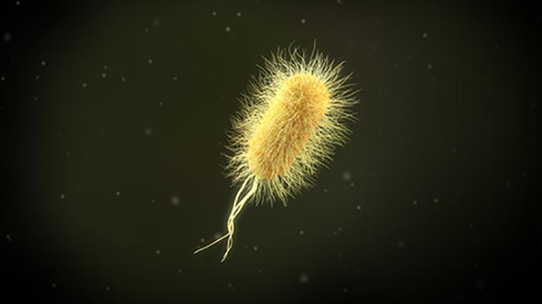

Slide 2
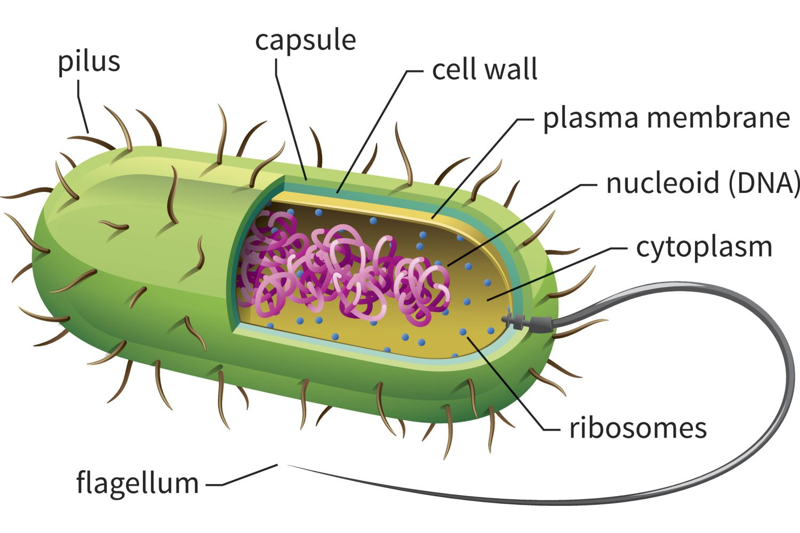

Slide 3
BAKTERİLER
Düşük osmotik basınç
Farklı ısılar
Kuruluk
Çok kısıtlı enerji kaynaklarında
Yaşayabilir ve üreyebilirler

Slide 4
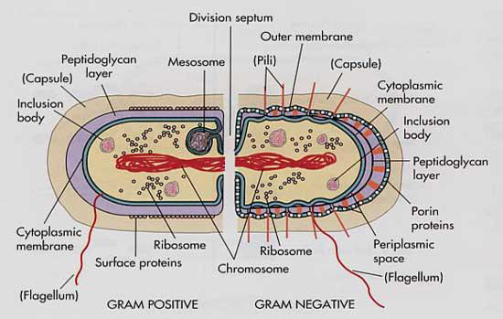

Slide 5
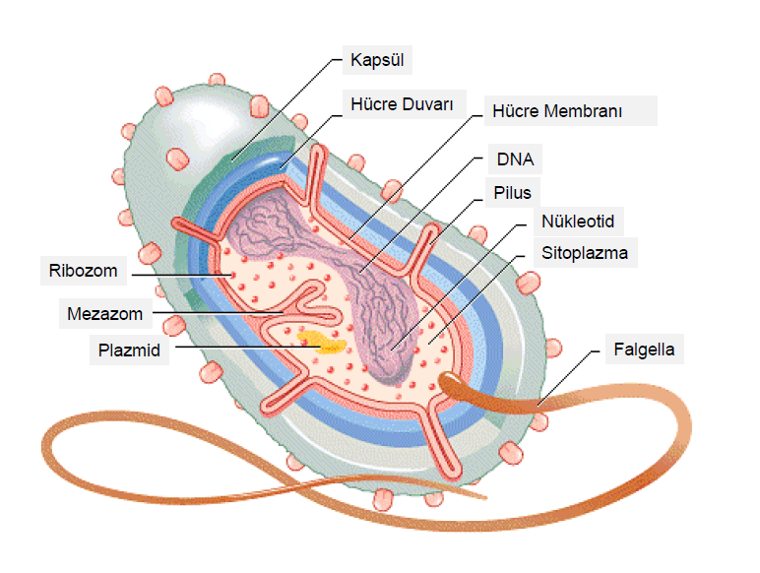

Slide 6
BAKTERİLERİN ANATOMİK YAPILARI
DIŞ YAPILAR
Hücre duvarı
Kapsül
Flagella
Fimbria (pilus)

Slide 7
BAKTERİLERİN ANATOMİK YAPILARI
İÇ YAPILAR
Sitoplasmik membran
Mezozom
Nukleus(nukleoid)
Ribosom
Sitoplazmik granüller
Sporlar
Pigment
Plazmid
Faj
Transpozon (Yer değiştirebilen genetik elementler)
IS elementi (Yer değiştirebilen genetik elementler)
İnsersiyon Sekansları

Slide 8
DIŞ YAPILAR
Bakterinin antijenitesi,virulansı, toksijenitesi, dış etkilerden korunması, fajlara duyarlılığı vs… için önemli yapılardır
Antijenite nedir?
Vücuda giren antijenin, kendisine karşı antikor oluşturma yeteneği, bu yeteneğin derecesi
Bir antijenin antikoruyla bağlanabilme yeteneği

Slide 9
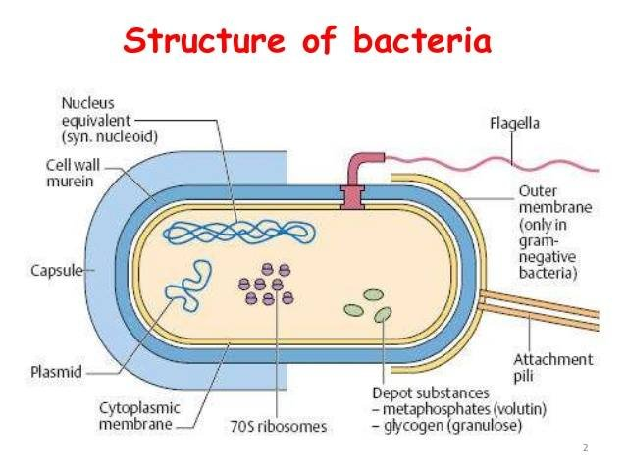

Slide 10
HÜCRE DUVARININ FONKSİYONLARI
1.KORUMA FONKSİYONU
Hücre duvarı bakteriyi çeşitli fiziksel ve kimyasal dış etkenlere ve diğer yabancı organizmalara karşı korur.
2. ŞEKİL VERME FONKSİYONU
Sert fakat aynı zamanda elastik bir yapı özelliğine sahip olduğu için bakterilere şekil ve esneklik verir, iç ozmotik basınca karşı koymalarını sağlar

Slide 11
HÜCRE DUVARI
Hücre duvarı, PPLO- ve L- formları hariç, bakterilerin etrafını tam ve kesintisiz olarak saran, sitoplazmik zarın dışında bulunan ince ve esnek bir kılıftır
  PPLO (Pleuro pneumonia like organism)
  İnsan ve hayvanlarda birçok hastalığa neden olan mikoplazmaların hücre duvarları yoktur
  L – formu bakteriler: Bakteriler hücre duvarı sentezini engelleyen kimyasal maddeleri içeren bir ortamda üretilirse hücre duvarına sahip olmayan formları oluşur.

Slide 12
HÜCRE DUVARI
Hücre duvarı elektron mikroskop yardımıyla görülebilir
Özel boyama teknikleri ile boyanabilir ve mikroskop altında farklı renklerde görünebilir
Hücre duvarının “Gram boyama” tekniği ile boyandıktan sonra gösterdiği renge göre bakteriler 2 gruba ayrılabilir
  Gram-pozitif (Gr + ) bakteriler
  Gram-negatif (Gr - ) bakteriler

Slide 13
GRAM-POZİTİF (GR+) BAKTERİLER
Gram boyama işlemi sırasında kristal viyole boyasını hücre içinde tutarlar ve bu nedenle mikroskop altında mavi-mor renkte görünürler
GRAM-NEGATİF (GR-) BAKTERİLER
Gram boyama işlemi sırasında renk açılmasına maruz kalırlar ve karşıt boya olan safranini tutarlar, bu nedenle mikroskop altında pembe renkte görünürler
Boyama sırasındaki farklılık, bakterilerin hücre duvarları arasındaki bazı temel farklılıklardan kaynaklanmaktadır

Slide 14
NEDEN BU HÜCRELER FARKLI RENKLERDE BOYANMIŞLAR?
Boyama sırasındaki farklılık, bakterilerin hücre duvarları arasındaki bazı temel farklılıklardan kaynaklanmaktadır
HÜCRE DUVAR YAPILARI FARKLI

Slide 15
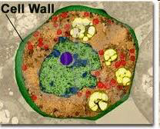

Slide 16
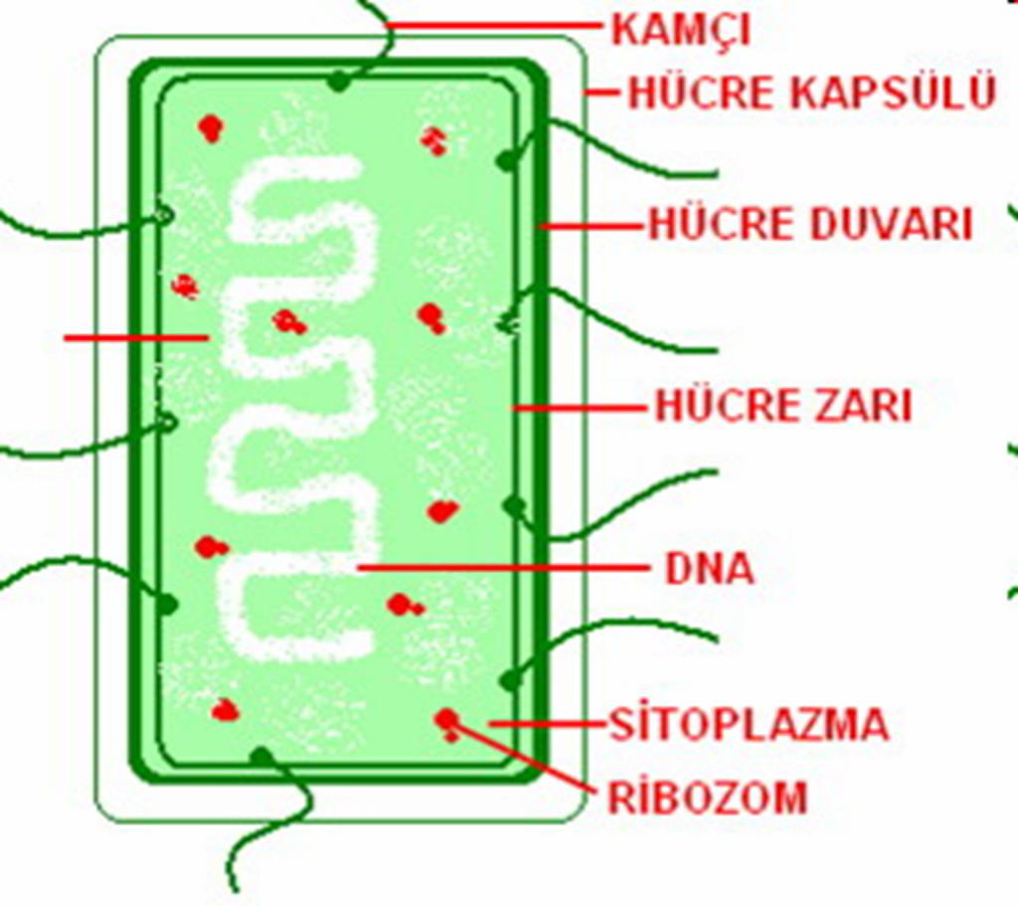

Slide 17
HÜCRE DUVARI
Bütün bakterilerde ortak olarak en dıştaki yapıdır
Mikoplasma, Ureaplasmada Ø
  Bazı bakterilerde; hücre duvarı dışında yer alan bazı yüzey yapıları bulunabilir Bunlar, (kamçı) ve Fimbria (pilus-tüy) gibi
Hücre duvarı tam geçirgendir
  (gr-lerde dış zar nedeniyle kısmen yarı geçirgen)

Slide 18
HÜCRE DUVARI GÖREVLERİ NELERDİR
Sitoplazmik membranın dışında yer alır
Sitoplasma zarını çevreler
Bakterilere şekil verir
Çevresel faktörlerin etkisinden korur, Fiziksel bariyer işlevi vardır
Kendi İç ozmotik basınca karşı korur ve ona özgül şeklini verir
Bakteri hücresi, duvar sayesinde bütünlüğünü korur
Permiabilite (geçirgenlik) veya ozmozis’in sağlanması ve devam ettirilmesi duvar sayesinde gerçekleşir

Slide 19
HÜCRE DUVARI GÖREVLERİ NELERDİR
Fagositoza karşı korunmayı sağlar
Bakterinin üreme için bölünmesi sırasında septum formasyonu oluşturmada (başlangıç oluşturarak) rol oynayarak çoğalmaya yardımcı olur
Sporulasyon yerinin belirlenmesinde görev alır
Gram pozitiflik ve negatifliğin oluşmasında rolü fazla (Peptidoglikan yapı….)
Gram boyanma özelliğini belirler

Slide 20
HÜCRE DUVARI GÖREVLERİ NELERDİR
Bakteriye Antijenite ve virulans özelliği kazandırır
Endotoksin içerir (gr –lerde)
Por içerir (gr –lerde)
Antijenite nedir?
Vücuda giren antijenin kendisine karşı antikor oluşturma yeteneği, bu yeteneğin derecesi
Bir antijenin antikoruyla bağlanabilme yeteneği
VİRÜLANS FAKTÖR: Bakterilerin hastalığa yol açma yeteneğini belirleyen faktörler

Slide 21
HÜCRE DUVARI
Reseptör bölgelerini bulundurur
Bakteriyofajlar, plazmidler, antikorlar, genetik materyaller ve benzeri unsurların bağlandığı reseptör bölgelerini bünyesinde barındırır

Slide 22
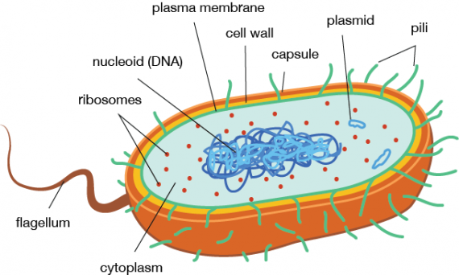

Slide 23
OSMOTİK BASINÇ NEDİR?
Hücre içindeki hareketli taneciklerin hücre zarına yaptığı basınca denir
VEYA
Hücre içinde bulunan çözünmüş maddelerin su çekme isteğine denir

Slide 24
HÜCRE DUVARI, BAKTERİYİ KENDİ İÇ BASINCINA KARŞI KORUR
Bakteri içindeki osmotik basınç (bakteri türlerine göre değişmek üzere) 5-20 atmosfer arasında bulunur
Bakteri içindeki bu fazla osmotik basınç; içte bulunan organik maddeler (protein, amino asit, karbonhidrat, vs.) ve inorganik tuzlar tarafından oluşturulur
Bu basınca bakteri hücre duvarı ile karşı koymaktadır
Gram pozitif mikroorganizmaların iç osmotik basıncı genellikle 15-20 atmosfer , Gram negatiflerin ki ise daha azdır (5-10atmosfer)

Slide 25
  HÜCRE DUVARI, BAKTERİYİ KENDİ İÇ BASINCINA KARŞI KORUR
  Bakteri Adaptasyon yaparak değişebilir
Mikroorganizmalar normal sınırlar içindeki osmotik basınç değişmelerine kolayca adapte olabilirler ve bu değişmeleri yarı geçirgen membranları ile kolayca regule edebilirler (osmofilik mikroplar)
Bu sınırların dışına çıkıldığında bakterilerde gelişme de ve üremede noksanlıklar, plasmoliz ve plasmoptiz olayları görülebilir
PLAZMOLİZ; hipertonik ortamda hücrenin su kaybederek büzüşmesi
PLAZMOPTİZ; hipotonik ya da hipertonik ortamlarda sitoplanın parçalanarak hücrenin ölmesi

Slide 26
HÜCRE DUVARI, BAKTERİYİ KENDİ İÇ BASINCINA KARŞI KORUR
Ancak, denizlerde, tuzlu göl ve sularda, salamuralarda, reçellerde, vs. yerlerde bulunan yüksek orandaki tuz veya şeker konsantrasyonlarına alışarak üreyebilen ve bunların bozulmalarına neden olan mikroorganizmalar da vardır (halofilik ve sakkarofilik bakteriler)
Pratikte, et ve balık muhafazaları için %10-20 tuz ve reçellerde de %50-70 oranında şeker kullanılarak osmotik basınç yükseltilir ve bakterilerin üremesine mani olunur
Ancak böyle hipertonik ortamlarda da, küf, maya, alg ve bazı bakteriler az da olsa üreyebilirler

Slide 27
GRAM POZİTİF

Slide 28
GRAM POZİTİFLİK VE NEGATİFLİĞİN OLUŞMASINDA ROLÜ FAZLA
(PEPTİDOGLİKAN YAPI….)
GRAM POZİTİF HÜCRE DUVAR YAPISI
Peptidoglikan yapı
Teikoik asit
Yüzey proteinleri
  içerir

Slide 29
PEPTİDOGLİKAN TABAKA
(MUREİN MUKOPEPTİD)
G + bakteri
Hücre zarının hemen üzerinde bulunur
Hücre duvarının sağlamlık ve direncinden sorumludur
Mitojenik (mitoz bölünmenin uyarılması) ve pirojeniktir (Ateş oluşumuna neden olan faktörler)
Peptidoglikan tabaka, betalaktam antibiyotiklerin hedefidir
Ancak Lizozim enzimi (gözyaşı, salya ve diğer vücut sıvılarında mevcut) peptidoglikan tabakayı parçalayabilir

Slide 30
PEPTİDOGLİKAN TABAKA
(MUREİN MUKOPEPTİD)
Gram pozitif bakterilerde peptidoglikan tabaka, kalın ve çok tabakalı bir yapıdır (%80-85)
Bu tabaka, teikoikasit, lipoteikoikasit ve komleks yapıdaki polisakkaritleride içerir
Penisilin de peptidoglikan tabakayı hedef alır

Slide 31
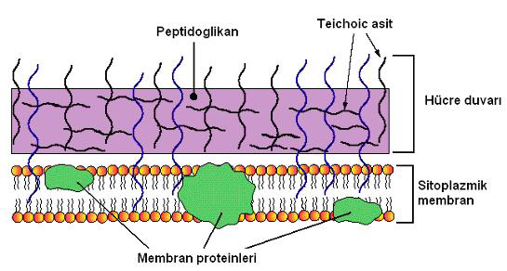

Slide 32
TEİKOİK ASİT
Sadece gr+ bakterilerde bulunur
Protein yapıda olan teikoikasit ve lipoteikoikasit antijenik özelliktedir ve önemli virulans faktörlerinden biridir
VİRÜLANS FAKTÖR: Bakterilerin hastalığa yol açma yeteneğini belirleyen faktörler
Peptidoglikan tabakanın içinde ve dışında adacıklar halinde bulunur
Antijenik olup türe özgü antikor yanıtına neden olur
Mukozalarda bulunan fibronektin ve diğer reseptörlere tutunmaya aracılık eder
Bakteriyofajlar için reseptörler içerir
Teikoik asit; şeker- alkol-fosfat polimeridir

Slide 33
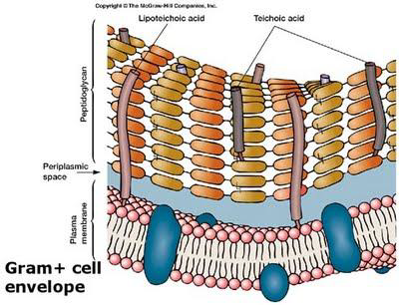

Slide 34
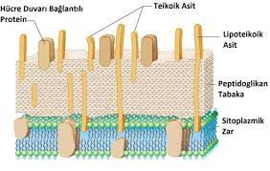

Slide 35
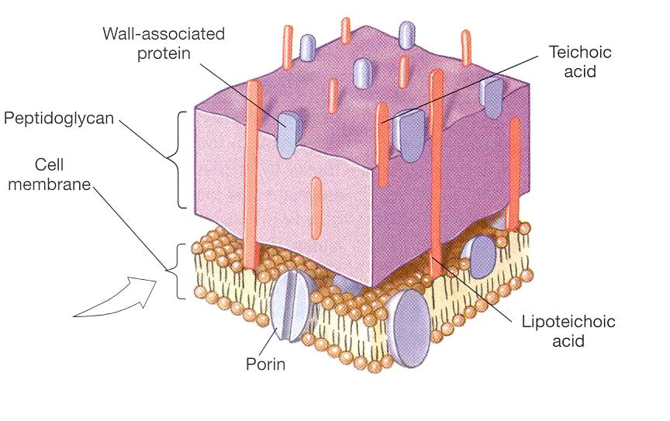
GRAM POZİTİF HÜCRE DUVAR YAPISI
Yüzey Proteinleri
Gram pozitif hücre duvarının en dışında (Peptidoglikan tabakasının dış yüzeyinde) ise yüzey proteinleri yer alır

Slide 37
YÜZEY PROTEİNLERİNİN SAYISI VE TİPİ BAKTERİ TÜRÜNE VE SUŞUNA BAĞLI OLARAK DEĞİŞİM GÖSTERİR
YÜZEY PROTEİNLERİN GÖREVLERİ
Enzim olarak görev yapmak
Bakterinin değişik yüzeylere tutunmasında yapıştırıcı görevi görmek
Belirli bakterilerin fagositoza karşı korunmasına yardımcı olmak

Slide 38
GRAM POZİTİF BAKTERİ HÜCRE DUVARI
Hücre duvarı, proteinler gibi büyük molekülleri geçirmemesine karşın, pürinler, pirimidinler, disakkaritler, peptidler ve amino asitler gibi küçük moleküllere geçirgendir
Gram pozitif bakteri hücre duvarında bulunan PORLAR, diffüzyon ile madde geçişine izin verir

Slide 39
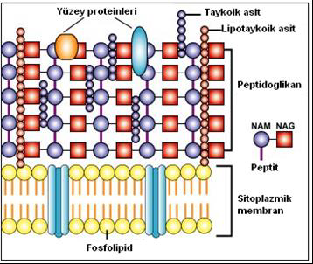

Slide 40
GRAM NEGATİF

Slide 41
GRAM NEGATİF HÜCRE DUVAR YAPISI
Gram pozitif bakteri duvarına göre daha kompleks bir yapıdadır
  Başlıca iki tabaka ve bir aralıktan oluşmaktadır
1- Dış zar
2- Peptidoglikan tabaka
3- Gram pozitif bakterilerden farklı olarak periplazmik aralık
Teikoikasit ve lipoteikoikasit içermez

Slide 42
PEPTİDOGLİKAN TABAKA
Çok ince bir peptidoglikan tabakası (% 5-10)
Gram pozitiflik ve negatifliğin oluşmasında rolü fazla olan yapı Peptidoglikan yapıdır

Slide 43
G (-) DIŞ ZAR
İçte fosfolipid ,dışta lipopolisakkarid katmanından oluşur ve gr- bakteri hücre duvarına seçicilik özelliği kazandırır
Dış membranda bulunan porlar (porin proteinleri) dış ortamla iç ortam arasında madde alışverişini sağlar
Bu porlar antibiyotik direncinde rol alırlar
  Örneğin; Pseudomonas cinsi bakterilerin porları, E.Coli’den 100 kat daha az geçirgen olduğu için antibiyotiklere oldukça dirençlidir
Gram negatif bakteriler, gram pozitif bakterilere oranla antibiyotiklere karşı daha dirençlidirler, dış zar ilaçların içeri girişine engel olur

Slide 44
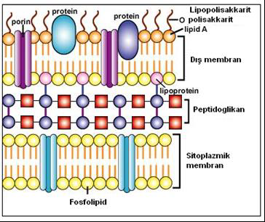

Slide 45
DIŞ MEMRAN=DIŞ ZAR
Dış membrana gömülü halde
Lipopolisakkarid (Lipid A+ Polisakkarid)
Lipoprotein tabaka

Slide 46
LİPOPOLİSAKKARİTLER(LPS)
SADECE……. G- bakterilerde bulunur
Polisakkaritler organizma dışına uzanan yan zincirlerdir (lipopolisakkkarit)
Dış membranın dışa dönük yüzeyinde bulunurlar
İki kısımdan oluşur: Polisakkarid ve Lipoprotein kompleks ( lipid-A)
Endotoksin olarak da adlandırılır ((Çok ÖNEMLİ:::::))
Dış membranın dayanıklılığına katkıda bulunmaktadır
Lipoprotein kompleks ( Lipid-A) dış zarın iç kısmında bulunur ve toksik özellikten sorumludur

Slide 48
ÖNEMLİ
LPS’nin lipid-A kısmı
Bazı bakterilerde
Salmonella, Shigella, Escherichia gibi
LPS’nin lipid-A kısmı (endotoksin) insan ve hayvanlar için toksiktir

Slide 49
LİPOPROTEİNLER (LİPOPROTEİN TABAKA)
Dış mebranın içe bakan kısmında temel olarak fosfolipidler yerleşmiştir
Fosfolipidlerin arasında lipoproteinler bulunur, bunlar peptidoglikan tabakasına kadar uzantı yaparak iki katman arasında bağlantı sağlar
Peptidoglikan ile dış zar arasında bağlantı sağlayarak dış zarı stabilize eder
Sadece gr- lerde bulunur

Slide 51
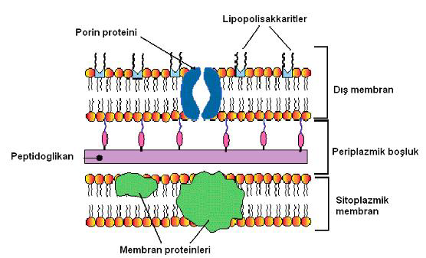

Slide 52
PORİN PROTEİNLER
Dış membranda porin adı verilen ve gözenekleri oluşturan proteinler vardır
Bu gözenekli yapı sayesinde yarı geçirgen özellik gösterir
Por proteinleri bakteriyofajlar için reseptör görevi yaparlar.(tıpkı gr+lerdeki teikoik asit gibi.)

Slide 53
  PERİPLAZMİK ARALIK NEDİR?
  Periplazma jelatimsi bir yapıdadır
  Gr- bakterilerde dış membran ve sitoplazmik zar arasında yer alır
  Hücre hacminin %20-40’ını oluşturur
  Periplazmada besin maddelerinin parçalanmasında görev alan enzimler ve bu maddelerin sitoplazmik zardan taşınmasını kolaylaştıran proteinler bulunur
  Burada bakteriye ait proteaz,lipaz gibi enzimler bulunur

Slide 54
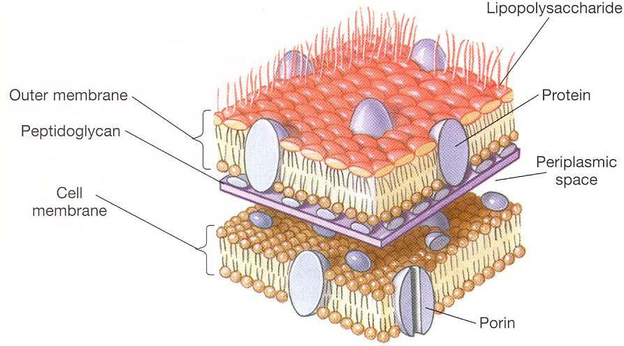
GRAM NEGATİF HÜCRE DUVARI

Slide 55
LİPOPOLİSAKKARİD’İN
FİZYOLOJİK ETKİLERİ
Ateş indüksiyonu,
Lökosit sayısında değişiklik
Kan damarlarında sızıntı
Tümör nekrozu
Kan basıncında düşme, sonunda şoka yol açar
Endotoksin yüksek konsantrasyonlarda letal’dir

Slide 56
ÖZET OLARAK
G + bakterilerde hücre duvarı peptidogylcan, teichoic acit ,yüzey proteinleri oluşur ve peptidogylcan tabaka duvar yapısının % 40-80 ini oluşturur
G- bakterilerde hücre duvarı peptidogylcan,fosfolipit ve, Dışta; lipopolisakkarit ve lipoprotein tabaka ve porin proteinlerinden oluşur Teikoik asit yok Peptidogylcan tabaka duvar yapısının % 5-10 unu oluşturur

Slide 57
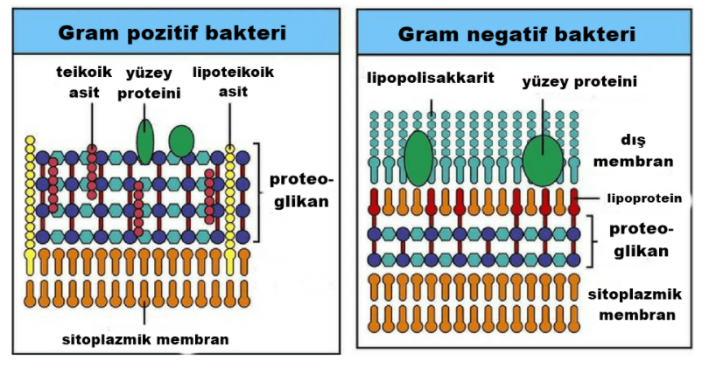
Gram pozitif ve negatif bakterilerin hücre duvarı farkları..

Slide 59
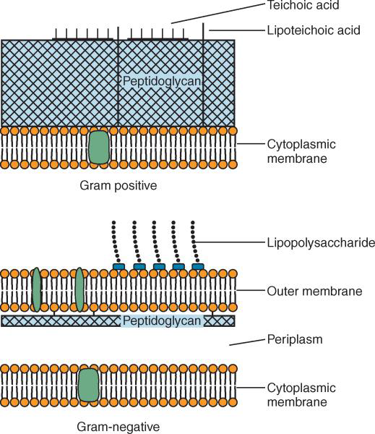

Slide 60
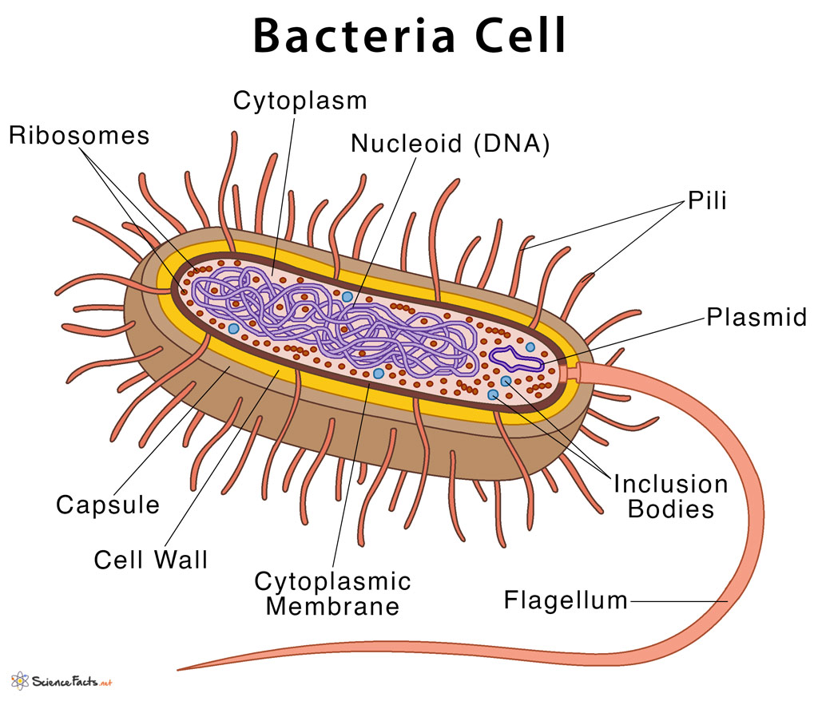

Slide 61
KAPSÜL
Bazı bakterilerde, hücre duvarının dışında bulunur
Bakteriyi fagositozdan korur
Polisakkarid yapıdadır
Antijenik özelliği vardır
Virulans faktörüdür
Kolonizasyonda rol oynar
Bakteri duvarına bağlanan virus ve bakteriyofajdan da korur
Kapsül iyi antijenik özellik gösterdiğinden serotiplendirmede önem taşır

Slide 62
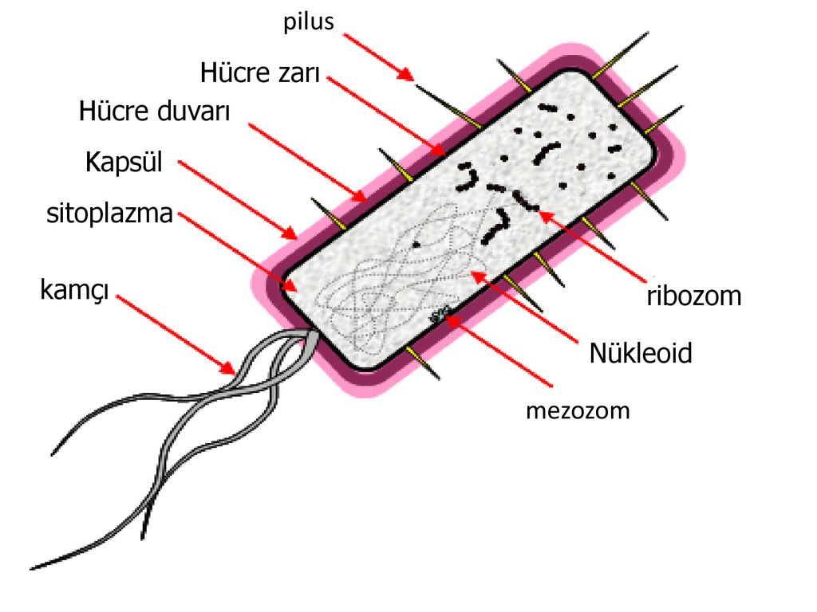

Slide 63
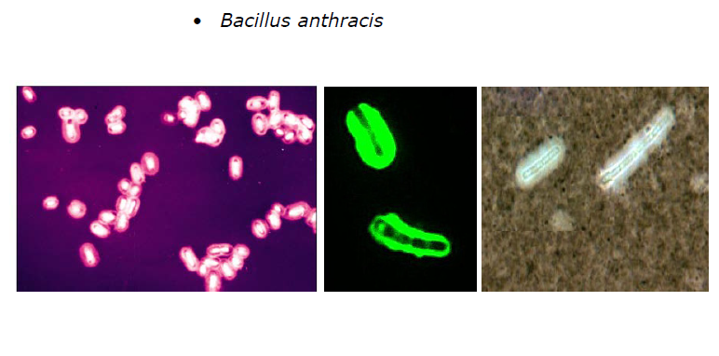
KAPSÜL
B.anthracis-Şarbon basili- protein yapısında
B.megaterium-protein+polisakkarid yapısında

Slide 64
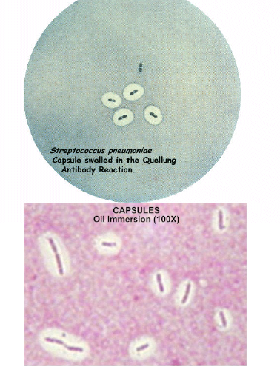
KAPSÜL

Slide 65
BAKTERİLERİN ANATOMİK YAPILARI
DIŞ YAPILAR
Hücre duvarı
Kapsül
Flagella
Fimbria (pilus)

Slide 66
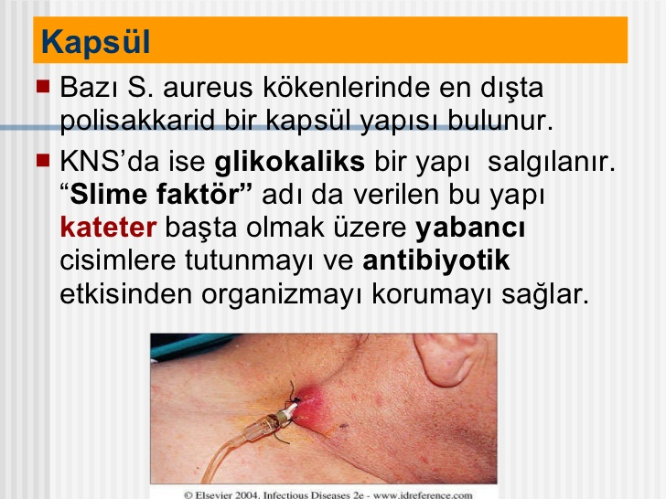

Slide 67
GLİKOKALİKS
(BAZI BAKTERİLERDE BULUNUR)
Glikokaliks, bazı bakteri hücrelerinde hücre duvarını çevreleyen vizköz bir maddedir
Prokaryotik hücrelerin konak doku yüzeylerine veya diğer bakterilere tutunmasını sağlar
Fibrillerden oluşmuş, gevşek ağ yapısında polisakkarit bazen glikoprotein yapıda bir oluşumdur
Glikokaliks bakteriyi çevreleyen zar gibi ince bir örtü görünümünde olup biyofilm tabaka adını da alır
Hücrelerin birbirine yapışmalarına yardımcı olur
(Hücre zarının en dışında bulunan, karbonhidrat zincirlerinin meydana getirdiği yüzey örtüsüdür)
Bu yapının en incesi slime(ince) tabaka en kalını da kapsül olarak adlandırılır

Slide 68
FLAGELLA (KİRPİKLER)
Hareket organelidir
Protein yapısında dır
Hücre duvarı ve sitoplazmik membrandan orijin alır
Flagella sayesinde besin kaynaklarına daha kolay ulaşabilirler
Morfolojik klasifikasyonda önemlidir
Antijenik özelliğe sahiptir

Slide 69
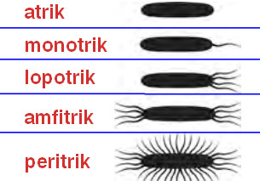
FLAGELLANIN KALINLIĞI,UZUNLUĞU VE DALGALARI CİNSLERE ÖZELDİR

Slide 70
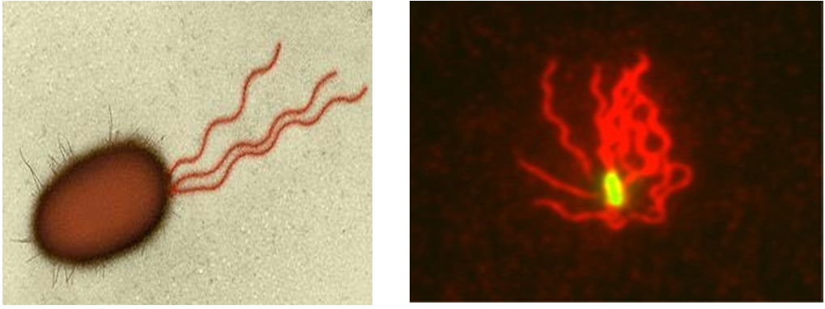

Slide 71
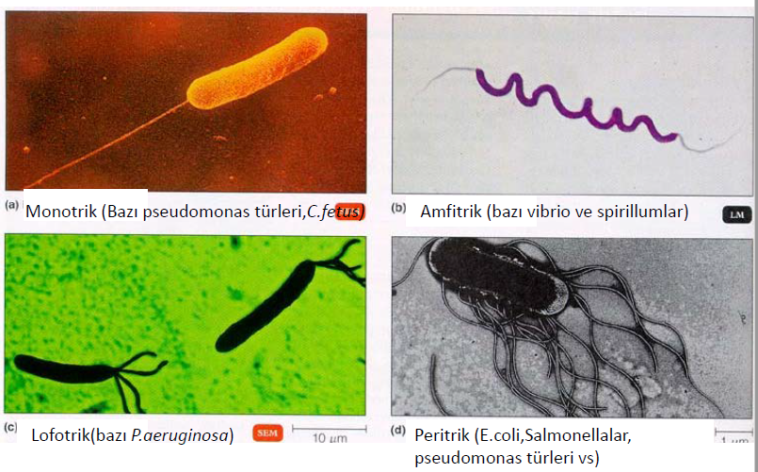

Slide 72
FİMBRİA
(PİLUSLAR, MİKROFİBRİLLER)
PİLUS latince saç anlamına gelir
Fimbrium latince saçak anlamına gelir
  Kısa saç gibi,ince protein yapılardır
  Antijenik özelliktedir
  Orjin sitoplazmik membrandan
  Flagelladan daha kısa ve incedir
Yalnızca elektron mikroskobunda görülebilirler

Slide 73
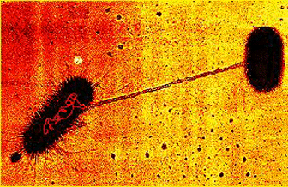
FİMBRİA
(PİLUSLAR, MİKROFİBRİLLER)
Basit pilus (bir hücrede 100-200)
Prokaryotların yüzeylere tutunmasını yapışmasını sağlar (adherens, adhesion) Böylece bakteriyel virulansta, patogenezde rol oynar
SEKS PİLUS (BİR HÜCREDE 1-4)
F pilus seks pilusu da denir
Eşleşen bakteriler arasında gen transferini sağlar

Slide 74
FİMBRİA
(PİLUSLAR, MİKROFİBRİLLER)
Piluslar bakteriyi kendi türünden bir diğerine bağlayıp iki hücrenin sitoplazmaları arasında bir köprü oluştururlar
Bu sayede plazmidler bir hücreden öbürüne aktarılabilir
Edinilen bir plazmid bakteriye antibiyotik dayanıklılığı gibi yeni özellikler kazandırabilir

Slide 75
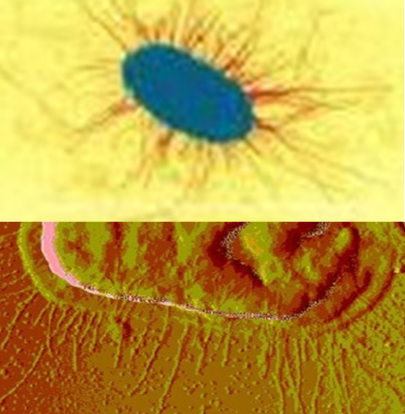

Slide 76
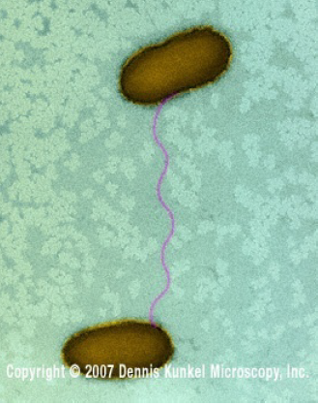

Slide 77
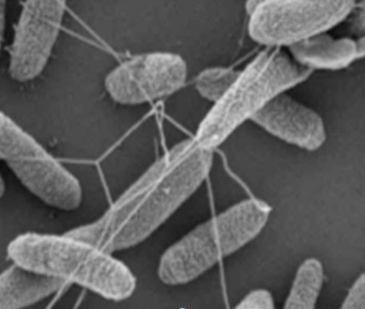

Slide 78
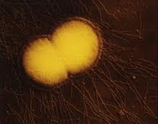
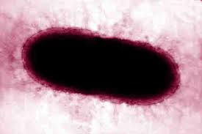
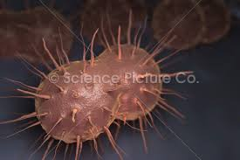

Slide 79
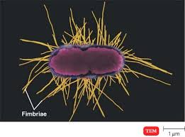

Slide 80
BAKTERİLERİN ANATOMİK YAPILARI
İÇ YAPILAR
Sitoplasmik membran = Hücre Zarı (Sitoplazmik zar)
Mezozom
Nukleus(nukleoid)
Ribosom
Sitoplazmik granüller
Sporlar
Pigment
Plazmid
Faj
Transpozon (Yer değiştirebilen genetik elementler)
IS elementi (Yer değiştirebilen genetik elementler)

Slide 81
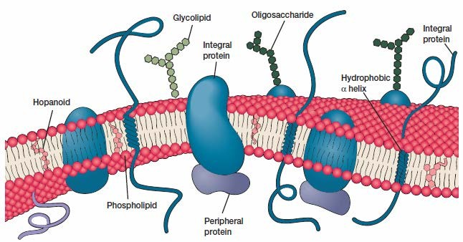
SİTOPLASMİK MEMBRAN = HÜCRE ZARI
(SİTOPLAZMİK ZAR)

Slide 82
SİTOPLASMİK MEMBRAN = HÜCRE ZARI
(SİTOPLAZMİK ZAR)
  NEREDE BULUNUR?
  Hücre duvarının altında
  Sitoplazmayı boydan boya çevreleyen zar sistemidir
İnce ve bakterilerde genellikle aynı yapıda
  YAPISI
Fosfolipid ve protein’den oluşmuştur

Slide 83
SİTOPLASMİK MEMBRAN = HÜCRE ZARI
(SİTOPLAZMİK ZAR)
Sitoplazmik zar, ökaryot hücre zarı ile benzer olarak çift tabakalı fosfolipid yapıdadır
Bununla birlikte ökaryotlardan farklı olarak sterol içermez (Mycoplasma spp. hariç)
Zarın dış tabakası polar fosfat gruplarından, iç tabakası ise polar olmayan lipid zincirlerinden oluşmuştur

Slide 84
SİTOPLASMİK MEMBRAN = HÜCRE ZARI
(SİTOPLAZMİK ZAR) ilk defa gösterilmiş
Hem G- hem G+ bakterilerde sitoplazmayı saran ve sitoplazma ile hücre çeperi arasında yer alan bu zarın ayrı bir yapı olduğu Knaysi (1938) tarafından gösterilmiştir
İki tabakalı fosfolipit yapıda olan zar boyanarak yada hücreler lizozimle eritildikten sonra santrifüj edilip ayırılarak gösterilebilir

Slide 85
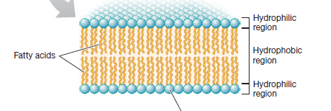
Hidrofilik Bölge=Suya bağlanma
Hidrofobik Bölge= Sudan kaçma
Zarın dış tabakası polar fosfat gruplarından
İç tabakası ise polar olmayan lipid zincirlerinden oluşmuştur

Slide 86
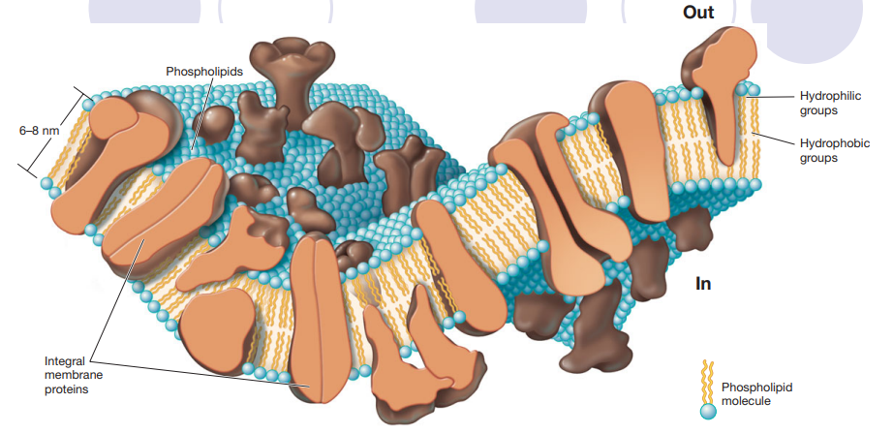

Slide 87
SİTOPLASMİK MEMBRAN = HÜCRE ZARI
(SİTOPLAZMİK ZAR)
GÖREVLERİ NELERDİR?
  Sitoplazmayı sarar ve korur
  Bir çok enzim bulunur
  DNA’nın replikasyonunda görev alır
  Hücre bölünmesinde ve sporulasyonda görev alır
  Mezozomların orjinini oluşturur
  Selektif permiabilite olarak görev yapar ve ozmozisi sağlar
  aktif transport
  pasif transport

Slide 88
  AKTİF TRANSPORT
  PASİF TRANSPORT
1-Seçici geçirgendir. Aktif Transportta yer alır.Hücre içi basınç 15-20 atmosfer sabit kalır ve hücre içine gerekli maddeler alınır
2-Solunum enzimlerini taşır.Solunum işlevi bu zarda yürütülür
3-Besin parçalayıcı enzimleri hücre dışına salgılar Parçalanan besinleri hücre içine alır.Sindirim işlevi bu zarda yapılır
4-Biyosentez yapılır
  Biyosentez:Küçük moleküllerin enzimler aracılığı ile birleştirilerek büyük moleküllerin sentezlenmesi olayının canlı organizma içinde meydana gelmesi demektir

Slide 89
BAKTERİLERDE SİTOPLAZMA ZARI BU GÖREVLERİ NEDEN ÜSTLENMİŞTİR….????
Bakteri hücresinde mitokondri, golgi aygıtı, endoplazmik retikulum gibi organeller bulunmaz
Bu organellerin görevini bakteride sitoplazmik zar üstlenmiştir

Slide 90
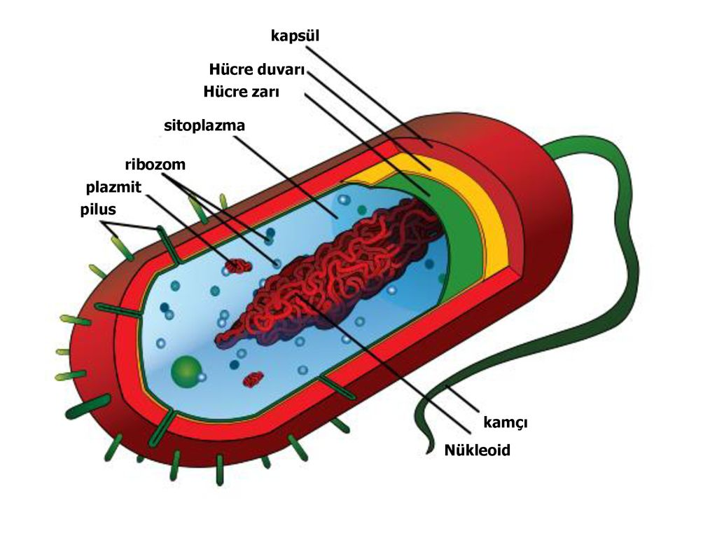

Slide 91
  (SİTOPLAZMİK ZAR)
  BİR ÇOK ENZİM BULUNUR
Sitokrom enzimleri
Lipid sentezinde görevli enzimler
Hücre duvarı sentezinde görevli enzimler
TCA enzimleri (trikarboksilik asit döngüsü )
DNA replikaz enzimleri

Slide 92
MEZOZOM NEDİR?
Sitoplazmik zar belirli noktalardan sitoplazma içerisine uzantılar oluşturduğu yapılardır
Oksijenli solunum yapan bakterilerde ve Fakültatif bakterilerde görülür
Mezozom üzerinde solunum enzimleri bulunur. Mitokondrinin görevini yapar (yani analogdur)

Slide 93
İKİ ÇEŞİT MEZOZOM TANIMLANMIŞTIR
Septal mezozom bakteri DNA’sı ilişkili olup DNA’ya tutunduğu ve Dna sentezinin başladığı yer
Lateral mezozom ise, enzimlerin sentezinde görev alır ve Enerji metabolizması ve solunum enzimleri taşıyarak solunum işlevini gerçekleştirir

Slide 94
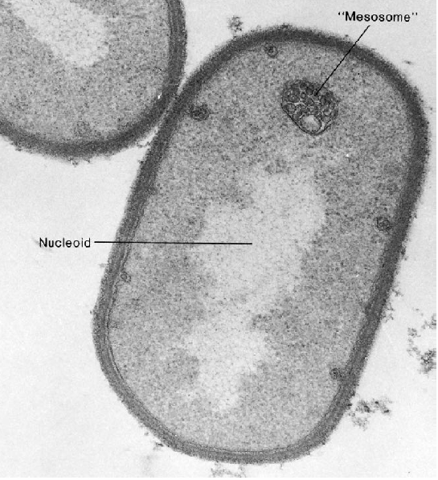

Slide 95
BAKTERİLERİN ANATOMİK YAPILARI
İÇ YAPILAR
Sitoplasmik membran = Hücre Zarı (Sitoplazmik zar)
Mezozom
Nukleus(nukleoid)
Ribosom
Sitoplazmik granüller
Sporlar
Pigment
Plazmid
Faj
Transpozon (Yer değiştirebilen genetik elementler)
IS elementi (Yer değiştirebilen genetik elementler) İnsersiyon sekansları

Slide 96
NUKLEUS (NUKLEOİD)
Bakteri hücresinin çekirdeği yüksek canlılarda olduğu şekilde bir zar ile çevrili değildir
Bu nedenle bakterilerdeki çekirdeğe NÜKLEOİD adı verilmektedir
Ayrıca çekirdekçik (nükleolus)de yoktur
Kromozom tipik olarak sitoplazmada yer alan, nükleoit olarak adlandırılan düzensiz şekilli bir cismin içinde yer alır
NÜKLEOİD’de DNA, onunla ilişkili proteinler ve RNA bulunur
DNA sentezinde yer alan enzimler ve RNA’da sitoplasmada bulunur
GÖRÜNÜM OLARAK; Bakterilerin genetik şekli tipik olarak tek bir dairesel kromozomdan oluşur

Slide 97
RİBOZOM
Ribozomlar, protein sentezleyen organellerdir
Hem ökaryot hemde prokaryot hücrelerde bulunur
Bakteri ribozomu 30S ve 50S alt ünitelerden oluşur ve 70S ribozom meydana getirir
Ökaryot ribozomu ise 80 S (40S+60S) dir
Protein ve RNA’dan oluşur
Üremekte olan bakterilerde sayıları fazladır
Protein ve enzim sentezinde görevlidir

Slide 98
SİTOPLAZMİK GRANÜLLER
Bakterilerde protein ve nükleik asit sentezi sırasında karbon kaynağı olarak görev alan ve yüksek enerjili fosfat bağları ile enerji depolayan polisakkarit ya da lipit yapılardaki granüllerdir

Slide 99
SPOR ENDOSPOR
Bazı bakteriler bulundukları ortamda besin kaynakları azaldığında, çevredeki fiziksel (ısı, kuruluk, don) ve kimyasal (toksik maddeler) etkilere karşı kendilerini korumak için dirençli yapılar olan Spor Formları denilen yapıları (endosporları) oluştururlar
(Örn; B. anthracis, B. Subtilis, C. tetani, C. Botulinum)
Yunanca spora ‘tohum’ anlamına gelen kelimeden köken alır

Slide 100
SPOR ENDOSPOR
Spor bakterilerin canlı fakat uykuda olan halidir
Sporlar, ısı kuruluk, ultraviyole ışınları, dezenfektan gibi kimyasal maddelere vegetatif şekilden daha dayanıklıdırlar
Bakteri spor şekline dönüşerek kendisi için olumsuz koşullardan korunur
Sporulasyon esnasında hücre suyunun büyük bölümünü kaybeder (%5-10 su içerir)
Su oranının az olması sporun yüksek sıcaklığa dirençli olmasını sağlar

Slide 101
EKSTRAKROMOZOMAL GENETİK ELEMENTLER
Plazmid
Faj
Transpozon (Yer değiştirebilen genetik elementler)
IS elementi (Yer değiştirebilen genetik elementler) İnsersiyon sekansları

Slide 102
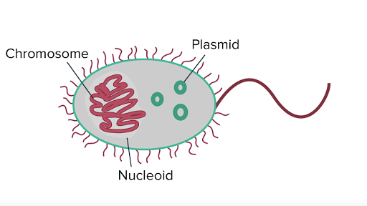
PLAZMİDLER
Bakteri kromozomundan bağımsız olarak bulunan, çoğalabilen, çembersel, yapısı bakteri kromozomunun %1-2 si kadar olan, ekstrakromozomal genetik elementlerdir
Halkasal küçük DNA parçaları da denilebilir
Bakteriler arasında aktarılabilirler
Bakterilere antibiyotik dirençliliği, virulens özellikleri, bazı metabolik özellikler, toksin üretimi gibi çeşitli fonksiyonları kodlayan genleri taşıyarak diğer bakterilere bu özellikleri aktarabilir

Slide 103
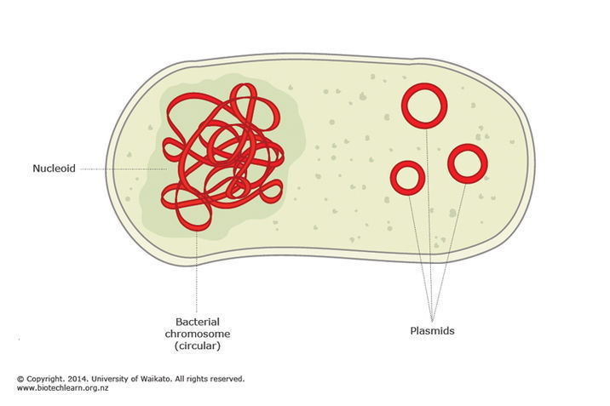

Slide 104
TRANSPOZONLAR
Bakteri kromozomunda ve/veya plasmit’inde bulunan, yer değiştirebilen kısa DNA sekanslarıdır
Bakterilerin antibiyotik direnç özelliği kazanmasında rol oynarlar

Slide 105
SİTOPLASMA
Sitoplazma, hücre zarfı ile çevrelenmiş, DNA, mRNA, ribozomlar, metabolitler, enzimler, iyonlar, plazmidler ve depolanmış granülleri içeren amorf ve sulu bir sıvıdır
Sitoplasma Yüksek osmatik basınca sahiptir
Ribozom var
Endoplasmik Retikulum yok
Golgi aygıtı yok
Mitokondri yok
Vakuol yok
Bakteri sit. da İnklüzyon cisimcikleri vardır
İnklüzyon: Sitoplazmada depolanmış besin maddeleri, salgı maddeleri ve pigment granülleri, yağ damlacıkları gibi cisimler. Etrafı kapsül, zar benzeri bir yapıyla çevrilmiş cansız yapılar

Slide 106
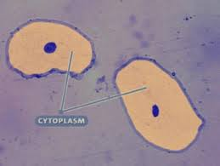
SİTOPLASMA

Slide 107
MİKROORGANİZMALARIN ÜREMESİ İÇİN GEREKLİ MADDELER
Su
Karbon kaynağı
Azot
Mineraller
Üreme faktörler ve vitaminler
Hidrojen alıcı ve verici maddeler
CO₂
O₂

Slide 108
MİKROORGANİZMALARIN ÜREMESİNE ETKİ EDEN ÇEVRESEL FAKTÖRLER
Isı
Oksidasyon,redüksiyon potansiyeli
Osmotik basınç
Hidrojen iyonları
pH

Slide 109
MİKROORGANİZMALARIN ÜREMESİNE ETKİ EDEN KİMYASAL FAKTÖRLER
Su
Karbon kaynakları
Nitrojen kaynakları
Mineraller
Oksijen
Organik üretme faktörleri

Slide 110
BAKTERİLERİN KİMYASAL YAPILARI
İNORGANİK MADDELER
Su- vegetatif %70- 90, spor %5- 20
C, H, O, N
Ca, P, K, Na, Mg, Mn, Fe, Co
Cu, Al, Zn, Mo
ORGANİK MADDELER
Protein
Karbohidrat
Lipid
NA

Slide 111


